Slide 1
Sevilla, Espanja
Intermobility / Incoma
Iina Siren, kv-toimisto

Slide 2
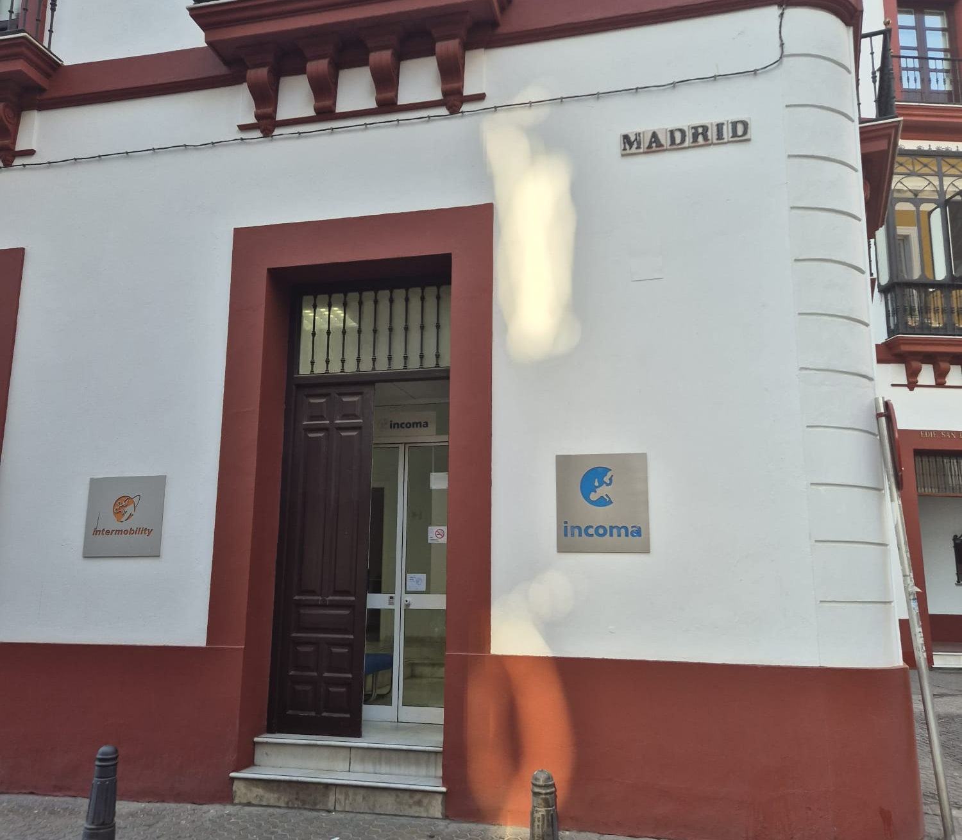
Intermomobility / Incoma
Keudan yhteistyökumppani Sevillassa, Espanjassa
Sevillaan on mahdollista lähettää meilkeinpä kaikilta Keudan aloilta
    Alat, mitkä meillä on jo kokemusta: Kokki, hotellin respa(matkailu), merkonomit, tekstiili, Pekka Halosen alat, päiväkoti, koulunkäyntiavustaja erityisen tarpeen lapsille
He järjestävät työpaikat, majoituksen, mahdolliset lentokenttäkuljetukset, julkisen liikenteen liput ja ovat opiskelijoiden tukena tarvittaessa
    HUOM! Outside of office hours & weekends, vain emergency contact number todellisiin hätätilanteisiin

Slide 3
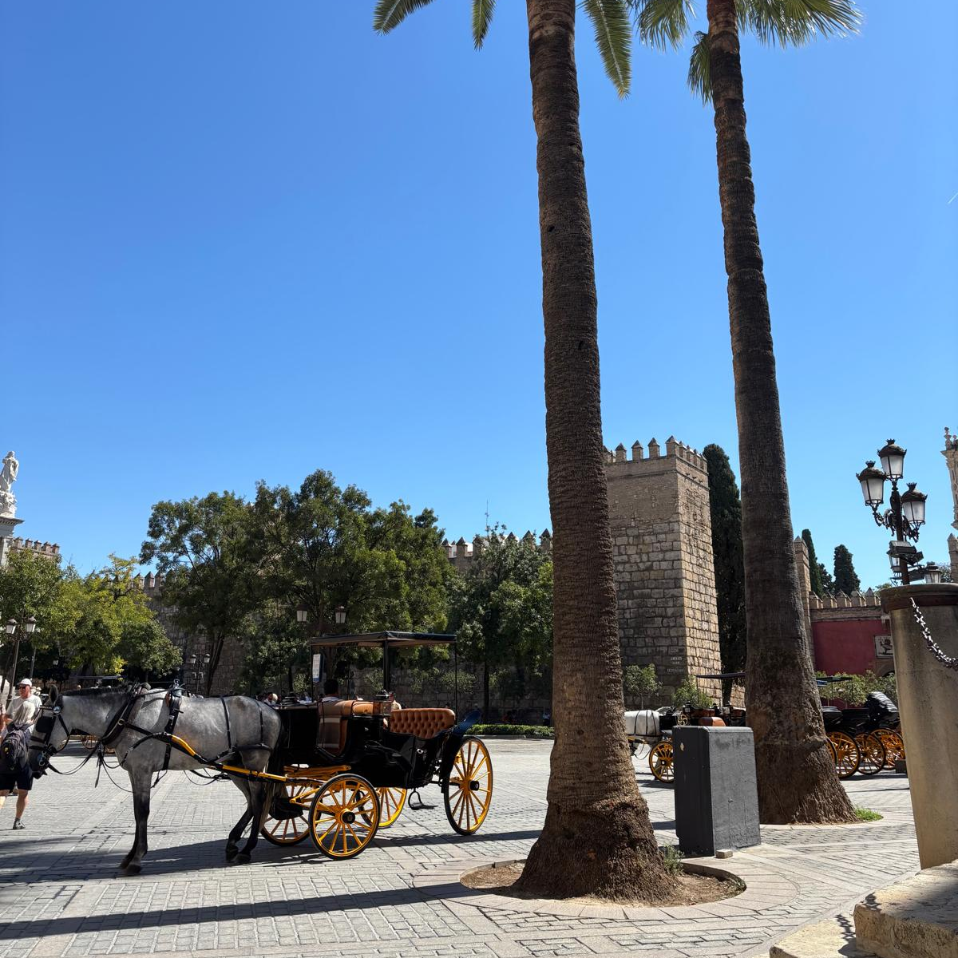
Saapuminen
Lentää voi joko Malagaan tai Sevillaan
    Suoria lentoja Malagaan Norwegian & Finnair
    Välilaskullisia Sevillaan (Lufthansa, KLM jne..)
  Saapuminen Malagaan:
    Bussi joko suoraan lentokentältä Sevillaan (ei monia yhteyksiä päivässä)
    Lähijunalla Malagan keskustaan, josta juna/bussi yhteys Sevillaan (kesto n. 3 h)
    Kuljetus bussi/juna-asemalta majoituspaikalla (välittävän organisaation järjestämä)
  Saapuminen Sevillaan:
    Kuljetus lentokentältä majoituspaikalla (välittävän organisaation järjestämä)

Slide 4
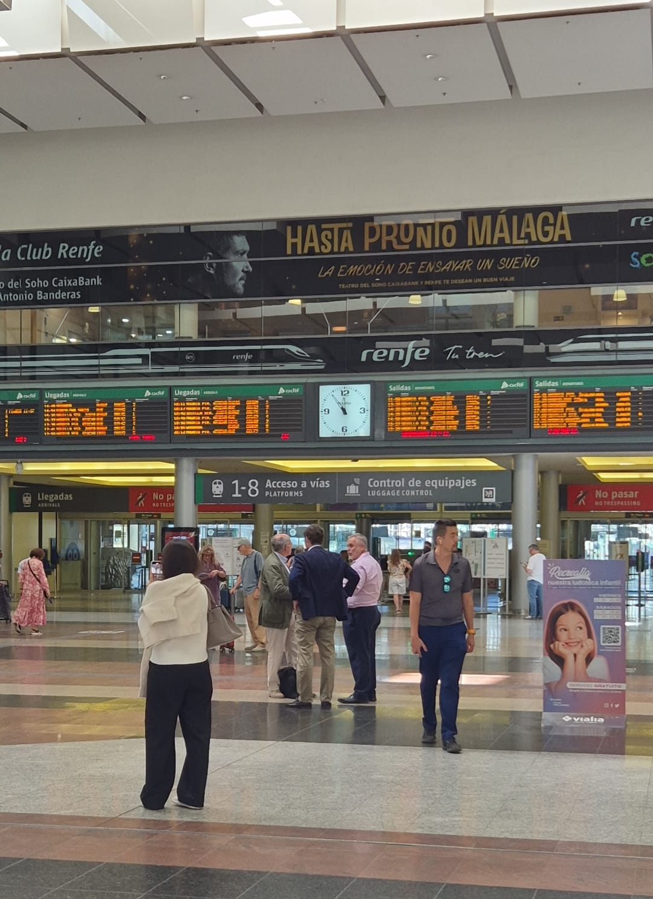
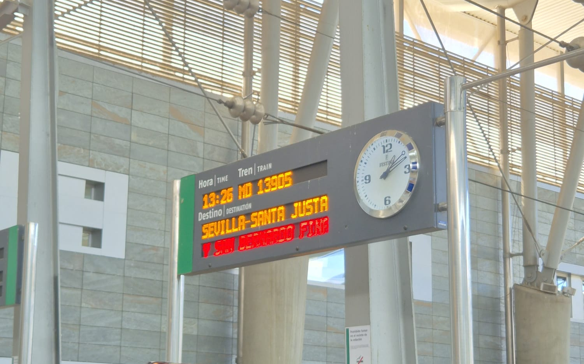
Esimerkki Helsinki – Malaga -Sevilla
Lento Malagaan Norwegianin aamulennolla
  Saapuminen Malagan lentoasemalle → matkalaukkujen haku
  Seuraten exit-kylttiä ulos lentokentältä
  Ulos astuessa käänny vasemmalle ja seuraa kylttiä ”Cercanias”
    Tämä on lähijuna Malagan keskustaan, lipun voit ostaa suoraan portilta näyttämällä pankkikorttia, eli sinun ei tarvitse ostaa lippua lippuautomaatista
  Malagasta keskustaan saapuessa, seuraa exit-kylttiä ja kun saavut asemalla, mikä näyttää ostoskeskukselta, etsi näyttö, missä on pitkän matkan junien aikataulut → kuva oikealla ylhäällä
  Malagasta otetaan juna Sevillaan, missä kuljettaja on vastassa, joka vie teidät majoituspaikalle

Slide 5
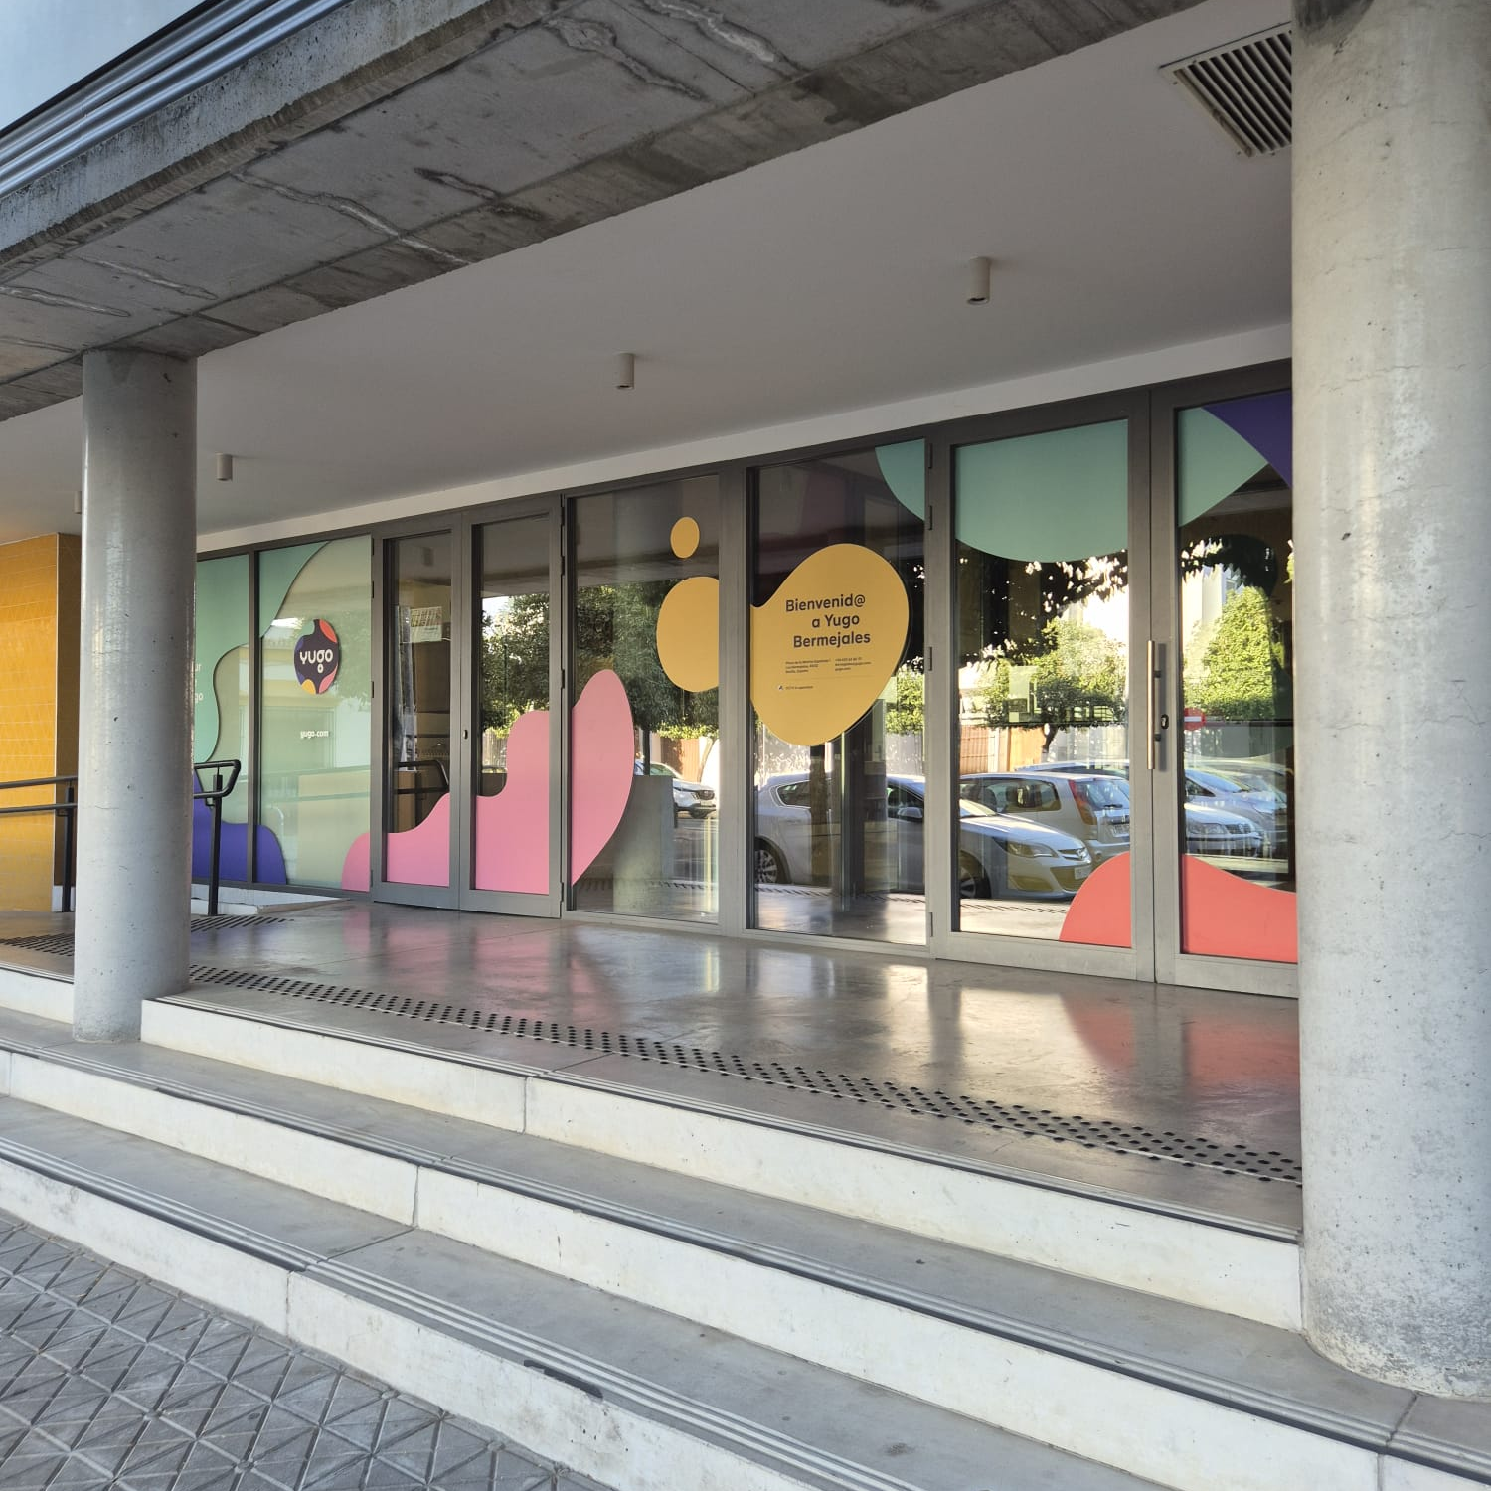
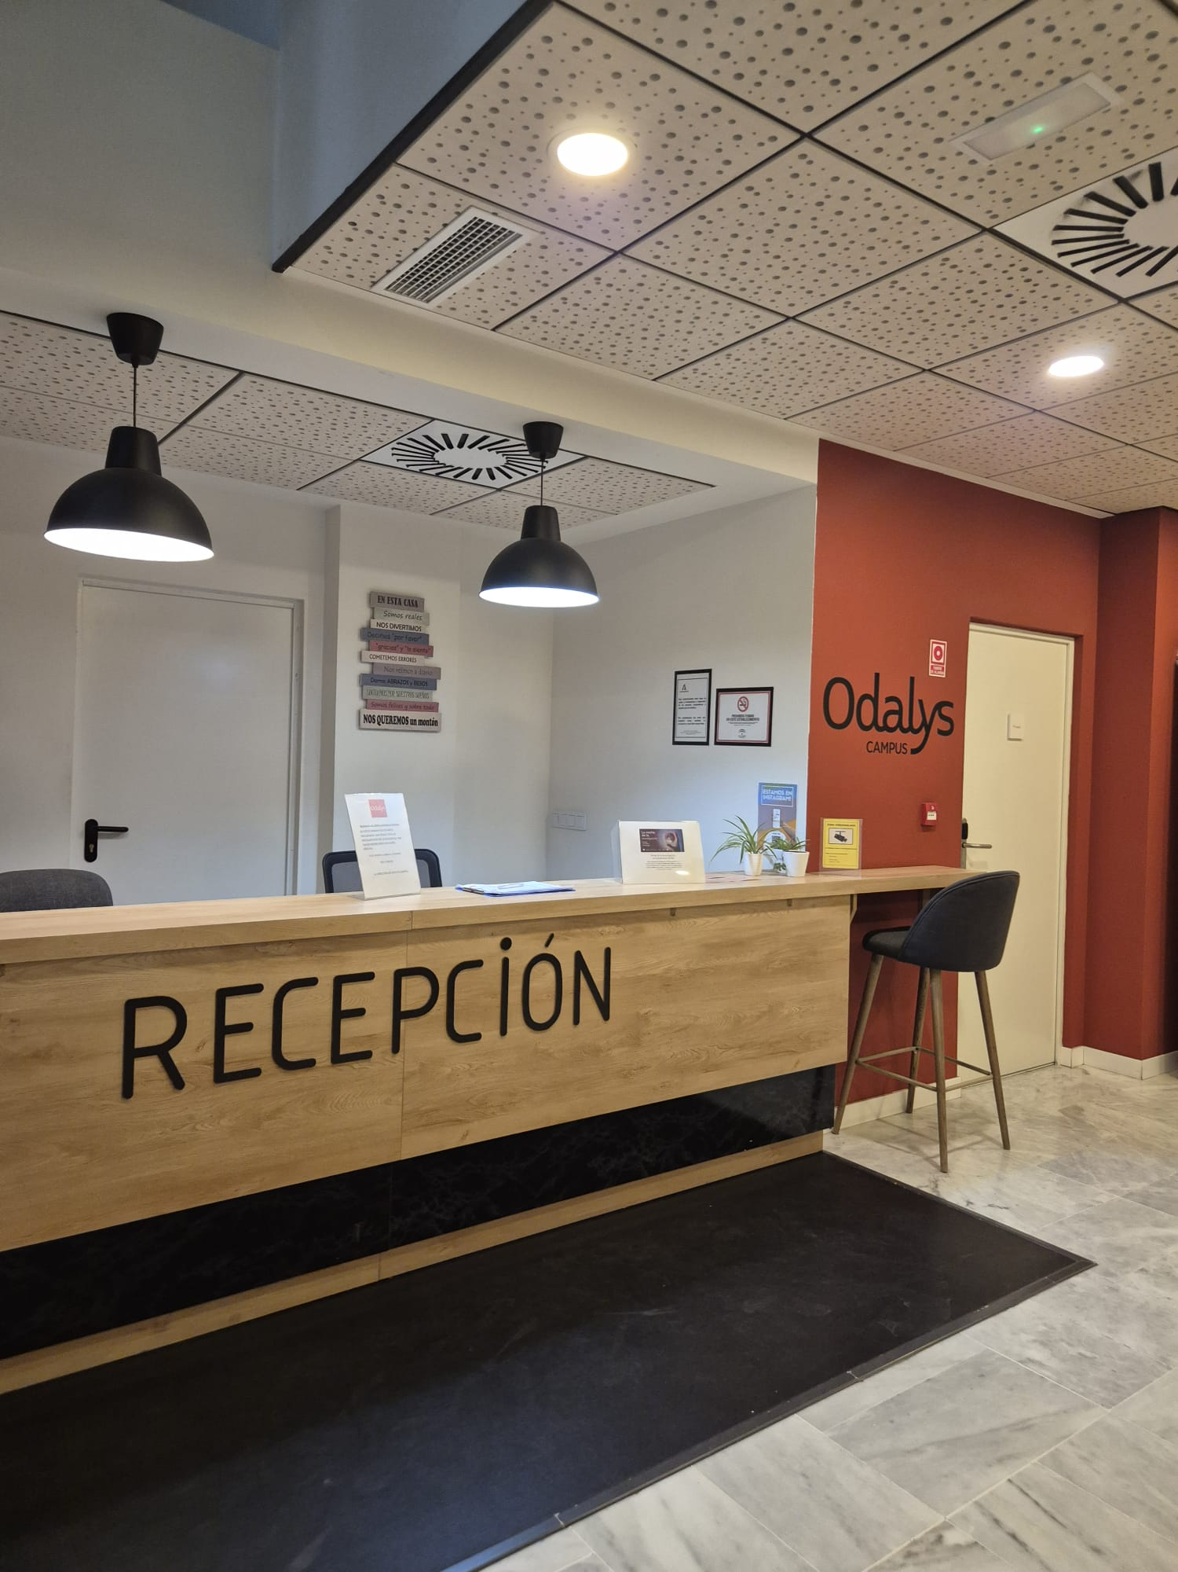
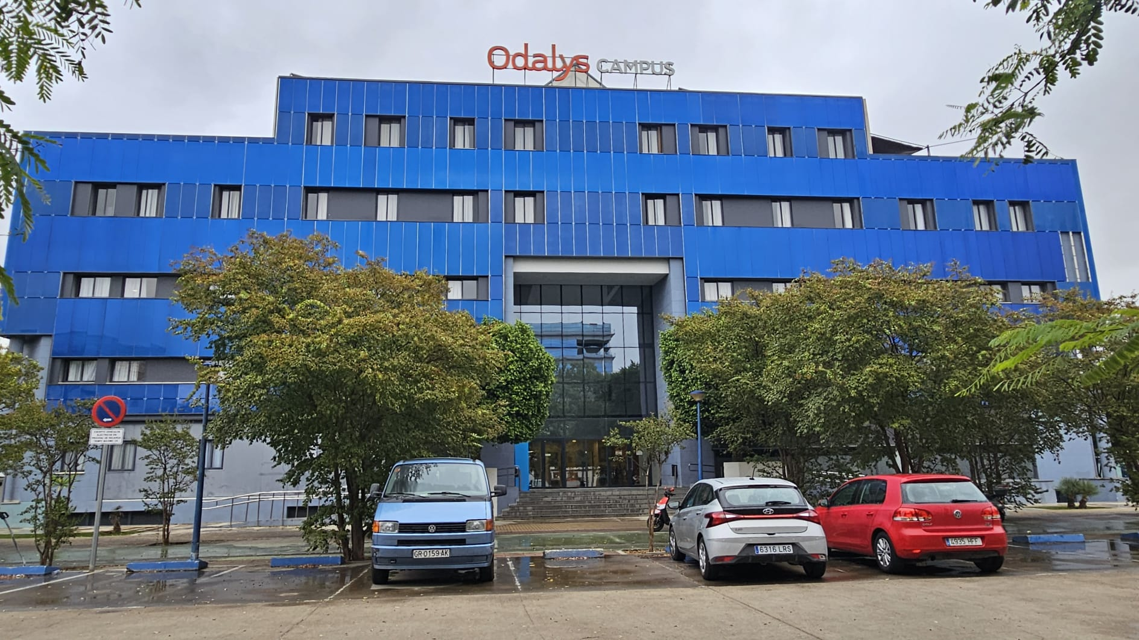
Majoitus
  Yugo Bermejales
  Odalys
  Riippuu majoituksesta, onko sinulla omaa keittiötä vai jaatko keittiön muiden kanssa
  Oletus on, että kaikilla on omat vessa ja suihku omassa huoneessa
  Huom! Jos huoneessasi on epäkohtia, tai rikkinäisiä huonekaluja. Ota näistä kuvia ja lähetä Incoman toimistoon. Ota pienimmistä naarmuistakin kuvat. Tällöin sinua ei voida syyttää niistä ja pantata 100€ takuusummaa

Slide 6
Ensimmäiset päivät (poikkeuksia voi olla)
    Ensimmäisenä päivänä on saapuminen majoituspaikalla
      Jos sinulla on kuljetus lentokentältä/juna-asemalta, taksi vie sinut majoituspaikalle
        HUOM! Katso puhelintasi, kuljettaja saattaa laittaa sinulle viestiä ja kertoa koordinaatit, missä sinua odottaa
    Ensimmäinen päivä on majoituspaikkaan ja lähiympäristöön tutustumista ja ruokakaupassa käytiin
    Toisena päivänä on yleensä tapaaminen Incoman toimistolla, missä käydään säännöt uudestaan läpi ja siellä he keräävät 100 € pantin majoitusta varten, eli panttia ei anneta majoituspaikalle!
    Saatte myös julkisenliikenteen liput jos olette ne valinneet etukäteen
    Ensimmäisenä päivä suurin osa ryhmästä käy vierailulla työpaikalla ja seuraavana päivä alkaakin jo työt
      Tässä voi olla poikkeuksia, työt voivat alkaa samantien tai sitten vasta muutaman päivän päästä

Slide 7
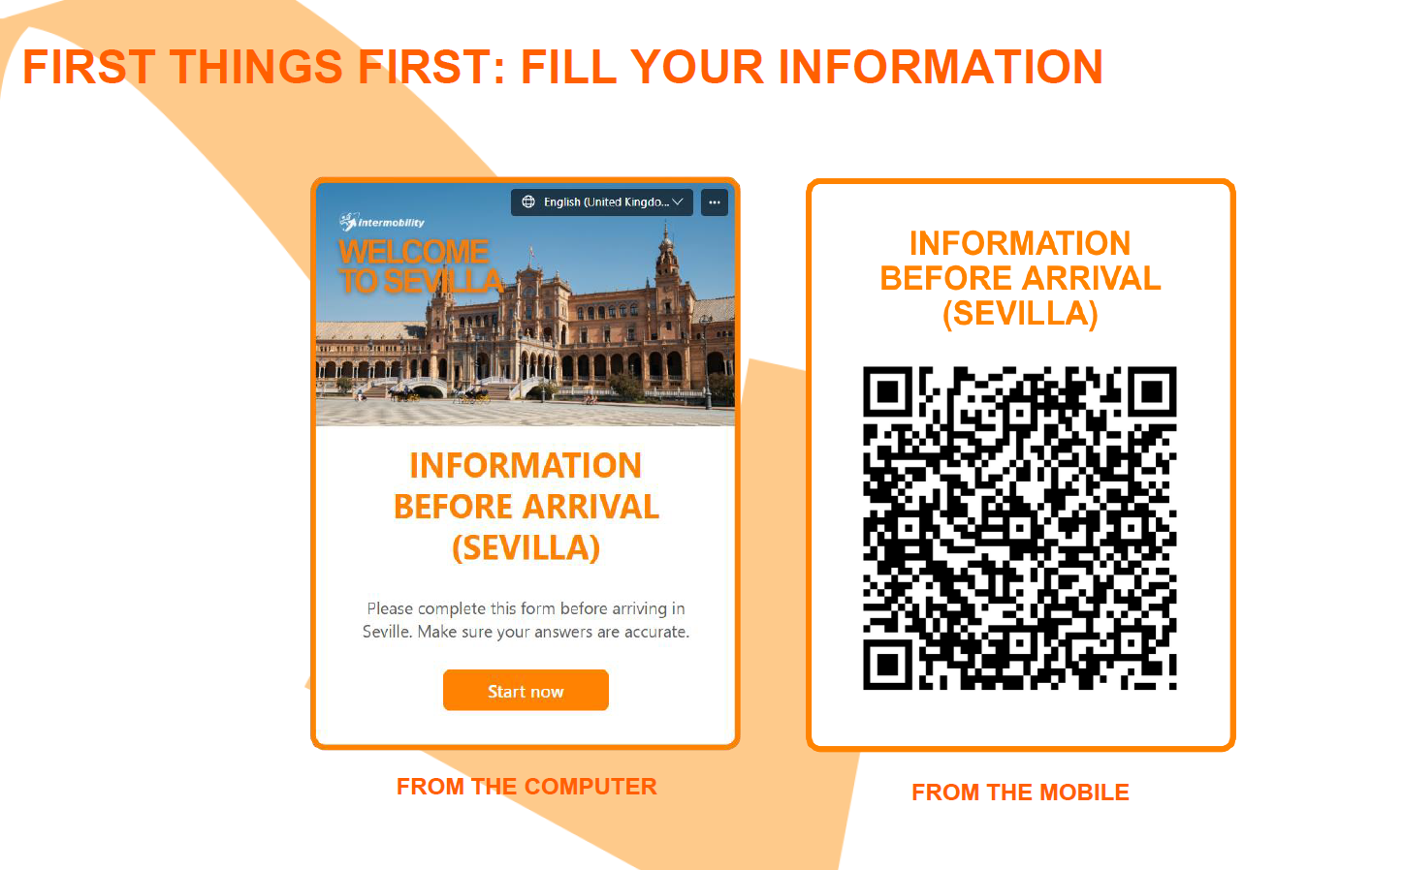
Ennen jaksoa
    Incoman henkilökunta järjestää TEAMS –puhelun jokaisen lähtijän kanssa
    Ensimmäinen on yksilöhaastattelu, jossa tutustuvat opiskelijan profiiliin, jolla alkavat etsiä työpaikkoja
    Toinen on 1-2 viikkoa ennen lähtöä, käydään läpi kumppanin lähettämä ”Arrival info” ja mahdollisuus esittää kysymyksiä

Slide 8
Muista ottaa mukaan Suomesta!
    100 € käteistä, tämä on deposit Incoman toimistolle majoituksesta
      Jos majoituspaikassa on kaikki ok lähtösi jälkeen, saat 100e takaisin ilmoittamaasi tilinumeroon
    Tuo deposit mukaan ensimmäisen päivän tapaamiseen Incoman toimistolla!
    Printatut kopiot kuvallisesta henkilöllisyystodistuksesta tai passista ja eurooppalaisesta sairaanhoitokortista
      Näitä tarvitset kun käyt ensimmäisen kerran lääkärin vastaanotolla

Slide 9

Säännöt
    Lue tarkkaan Keudan säännöt apurahasopimuksesta
    Käy myös aina läpi ennen jakson alkua Incoman lähettämät majoituspaikan säännöt
      Kaikissa opiskelija asuntoloissa on täysi nollatoleranssi alkoholilla ja päihteille
      Jos opiskelija on käyttänyt asuntolassa alkoholia tai päihteitä tai tulee asuntolaan päihteiden vaikutuksen alaisena, hänet on oikein häätää majoituksesta

Slide 10
Jos sairastut
    Ilmoita heti ensimmäisenä sairastumispäivänä työantajalle, että olet kipeä
    Ilmoita myös Incoman yhteyshenkilölle, sähköpostitse
    Sinun on käytävä jo ensimmäisenä sairastumispäivänä lääkärissä
      jos olet niin sairas, että et kykene sängystä nousemaan ja menemään lääkäriin, ilmoita tästä myös Incoman työntekijälle
    Kerro sairastumisesta myös Kv-toimistoon whatsapilla
    Ensimmäisessä tapaamisessa teille kerrotaan, kuinka toimia kun sairastut ja myös ”arrival info” paketissa kerrotaan, mitä tehdä. Tee niin kuin neuvotaan, silloin ei ongelmia.

Slide 11
